Slide 1
用心服务 用户至上Customer First Service Foremost
东华大学手机团购套餐定制版
-沟通无障碍-
中国电信上海公司松江电信局校园中心@东华大学

Slide 2
背景分析@东华教师个性化需求
对流量的需求日益上升：办公移动OA，课堂视频，娱乐八卦etc…
对电话沟通的需求日益上升：本地通话，国内通话，群内通话etc...

Slide 3
0元购机！
群内互打3000分钟/月免费，沟通不局限于面对面！
超多流量，超长通话！

Slide 4
电信@东华大学教师钜惠套餐一
1300元
一
1840元
一
2888元
一
4300元
一
购机补贴
购机补贴
购机补贴
购机补贴
99元/月
129元/月
199元/月
299元/月
1GB国内流量
1GB本地流量
300分国内通话
500分本地通话
1GB国内流量
1GB本地流量
500分国内通话
500分本地通话
3GB国内流量
3GB本地流量
700分国内通话
500分本地通话
4GB国内流量
4GB本地流量
1500分国内通话
500分本地通话
免费赠送以下终端
华为荣耀7i
酷派锋尚pro2
华为畅想5S
华为mate8 32G
小米Note
三星S7 （补差价300元）
苹果SE
华为Mate8高配版
华为畅想5
群内互打3000分钟/月免费！全国免费接听，协议期24个月

Slide 5
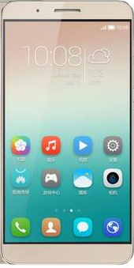
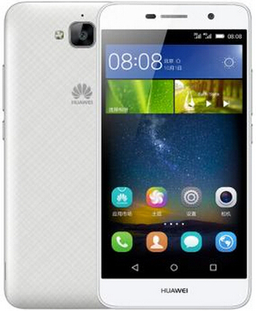
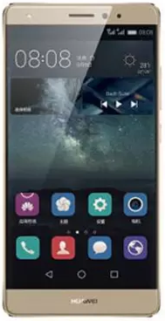
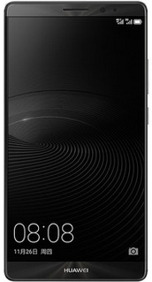
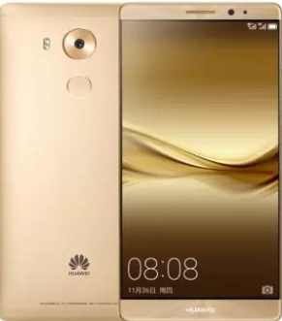
电信@东华大学教师终端赠送
一
一
一
一
99元/月
129元/月
199元/月
299元/月
1000元购IPHONE6S！！！
iPhone6s补差价
（5288-4300=980元）
华为mate8免费拿！
华为荣耀7i
中兴B2015
华为畅想5S
华为mateS 32G
华为畅想5
华为Mate8(32G/64G)

Slide 6
电信@东华大学教师钜惠套餐二
59元/月
79元/月
99元/月
129元/月
169元/月
199元/月
229元/月
500MB国内流量
100分国内通话
700MB国内流量
200分国内通话
1GB国内流量
300分国内通话
1GB国内流量
500分国内通话
2GB国内流量
700分国内通话
3GB国内流量
700分国内通话
4GB国内流量
700分国内通话

Slide 7
电信天翼4G+，满足追求卓越速度的需求
天翼4G+核心技术，载波聚合
（CA，Carrier Aggregation ）
4G+
载波：无线通信中传输信息的“车道”
载波聚合：聚合两个以上载波传输信息
300Mbps
50Mbps
天翼4G+
比4G更快
更稳定的业务体验
150Mbps
3.1Mbps
50Mbps
1.8Mbps

Slide 8
用心服务 用户至上Customer First Service Foremost
办理业务请联系松江电信局校园中心
中心主任：姜琢凡 18930536660
行业经理：李 辰 18918299959

